Slide 1
Smart Maker 고급
PlayMaker 편
강사: 오재홍

Slide 2
목차
Actions
Input
StateMachine
String
Transform
Movie
PlayerPrefs
Networking
Device
Extensions
ArrayMaker
3rd Party
Parse
Custom Data

Slide 3
Input - Keyboard
AnyKey
아무 키나 눌려지면 종료
GetKey
지정한 키가 눌렸는지 결과 알림
GetKeyDown
지정한 키가 눌려지면 종료
GetKeyUp
지정한 키를 눌렀다 떼면 종료

Slide 4
Input – Mouse Button
AnyKey
GetMouseButton
GetMouseButtonDown
GetMouseButtonUp

Slide 5
Input – Axis
Input Manager 설정
Edit/Project Settings/Input
Horizontal/Vertical
Axis Event
Get Axis
Get Axis Vector

Slide 6
Input – Mouse Interactive
GetMouseX/Y
State Transition 불가
Normalize
Mouse Look
Camera 시점 제어에 유용
Mouse Pick
Camera 입장에서 Pick 확인
Mouse Pick Event
Object 입장에서 Pick 확인

Slide 7
StateMachine
Local Variable
Get/Set Fsm [Type]
Event
Forward
Send
State Control

Slide 8
String
Parsing
Get String Left/Right
Get Substring
String Replace
Format
변수를 문자와 섞어서 표현
20 => 현재 값: 20
Format String: 형식 문자열
{[Order]}
Ex) Name: {1}, Age: {0}

Slide 9
Transform
Following
Look At
Move toward
Smooth Look At
Smooth Look At Direction
Smooth Follow Action
World/Local 변환
Transform Direction (Inverse)
Transform Point (inverse)

Slide 10
Movie
Movie Texture
Quicktime 설치 필요
일반 Texture로 취급하여 Material에 삽입하면 됨
Movie Texture Audio Settings
Audio는 별도로 제어 필요
Play/Stop/Pause

Slide 11
PlayerPrefs
Unity3D가 관리하는 내부 저장소
Key값을 사용하여 접근
간단한 정보를 저장하기 좋음
Support Type
Int, Float, String

Slide 12
Networking
인터넷을 통해 두 App이 상호작용하는 기술
역할 분담
Server: Connection 대기
Client: Connection 시도
Network View
Unity가 제공하는 데이터 공유 기술
역할별 권한
소유자: 쓰기 가능
관찰자: 보기만 가능

Slide 13
Networking – 배경지식
프로토콜: 상호 약속
TCP/IP: 상호 응답 기반, 신뢰성 중시
UDP: 일방적 방송, 실시간 중시
구별정보(Identifier)
IP Address: 시스템 구별
Port Number: App 구별
네트워크 구성 요소
게이트웨이(Gateway)
네트워크 관문이자 총 책임
물리적 네트워크 단위
라우터(Router)
논리적 네트워크 단위로써 하위 네트워크 분리
최단 거리 계산 등의 네비게이션 역할도 함
서브넷(Subnet)이란 개념 사용
허브(Hub)
한 선을 여러 선으로 분배해주는 물리적 분배기
공유기
작은 공간에서 손쉽게 서브 네트워크를 구성할 수 있도록 만든 장치
일종의 작은 게이트웨이 + 라우터 + 허브라고 이해하면 됨
DNS
IP주소를 이름으로 변환시켜주는 서버
도메인 명이 이곳에 등록되어 있어야 함

Slide 14
Networking – IP주소
네트워크 상에서 시스템을 구별해주는 정보
IPv4
예전 방식의 주소
XXX.XXX.XXX.XXX으로 표기 (10진수)
서브넷 마스크 (라우터를 위한 정보)
네트워크 내부에서는 구별 가능하지만 외부에서는 구별 불가능
IPv6
새 방식의 주소
XXXX:XXXX:XXXX:XXXX:XXXX:XXXX:XXXX:XXXX으로 표기 (16진수)
모든 네트워크에서 구별 가능
IP할당
고정 IP: 네트워크 관리자가 수동으로 할당
유동(자동) IP: DHCP라는 프로그램이 자동으로 할당
도메인 명칭
IP주소를 외우기 힘들기 때문에 사람이 이해할 수 있는 Text기반 구별자를 고안 함.
www.domain.com 등의 방식이 대표적
도메인 등록
전문 업체를 통해 Text기반 이름과 IP주소를 등록 함 (중복되면 거절 됨)
도처에 존재하는 DNS에 등록하여 일반인이 찾을 수 있도록 함

Slide 15
Networking – Action
서버 작동
Start Server
Network Initialize Server
서버 연결/해제
Network Connect
Network Disconnect
주요 정보 확인
Network Get Local Player Properties
원격 정보 전달
Network Instantiate
Network Destroy
Send Remote Event

Slide 16
Networking – Event
서버용
SERVER INITIALIZED
PLAYER CONNECTED
PLAYER DISCONNECTED
MASTER SERVER EVENT
Client용
CONNECTED TO SERVER
DISCONNECTED FROM SERVER
FAILED TO CONNECT
FAILED TO CONNECT TO MASTER SERVER
공용
NETWORK INSTANTIATE

Slide 17
Networking – 주의 사항
반드시 Server와 Client를 한 Scene에 구현한다.
NetworkView의 ID할당이 제대로 작동하지 않음
Client용 NetworkView는 반드시 Network Instantiate를 통해 동적으로 생성시켜야 한다.

Slide 18
Device – IMU 컨트롤
Motion을 알아낼 수 있는 센서를 IMU(Inertia Moment Unit)이라 부름
IMU 센서의 원리
가속도 센서(Accelerometer)
지구 중력의 방향을 알아냄.
가속도 운동 시 중력 왜곡 현상 발생
각속도 센서(Gyroscope)
회전 속도의 세기를 측정
아주 작은 움직임으로 인한 오차 발생
지자기 센서(Compass)
지구 자기장의 방향을 알아냄
모터와 같은 전자기장에게 영향 받음
센서 융합
각 센서들의 장단점을 보완하여 정보를 추출해내는 기법
IMU센서는 칼만 필터(Kalman’s Filter)라는 예측 모델을 사용하는 것이 대표적

Slide 19
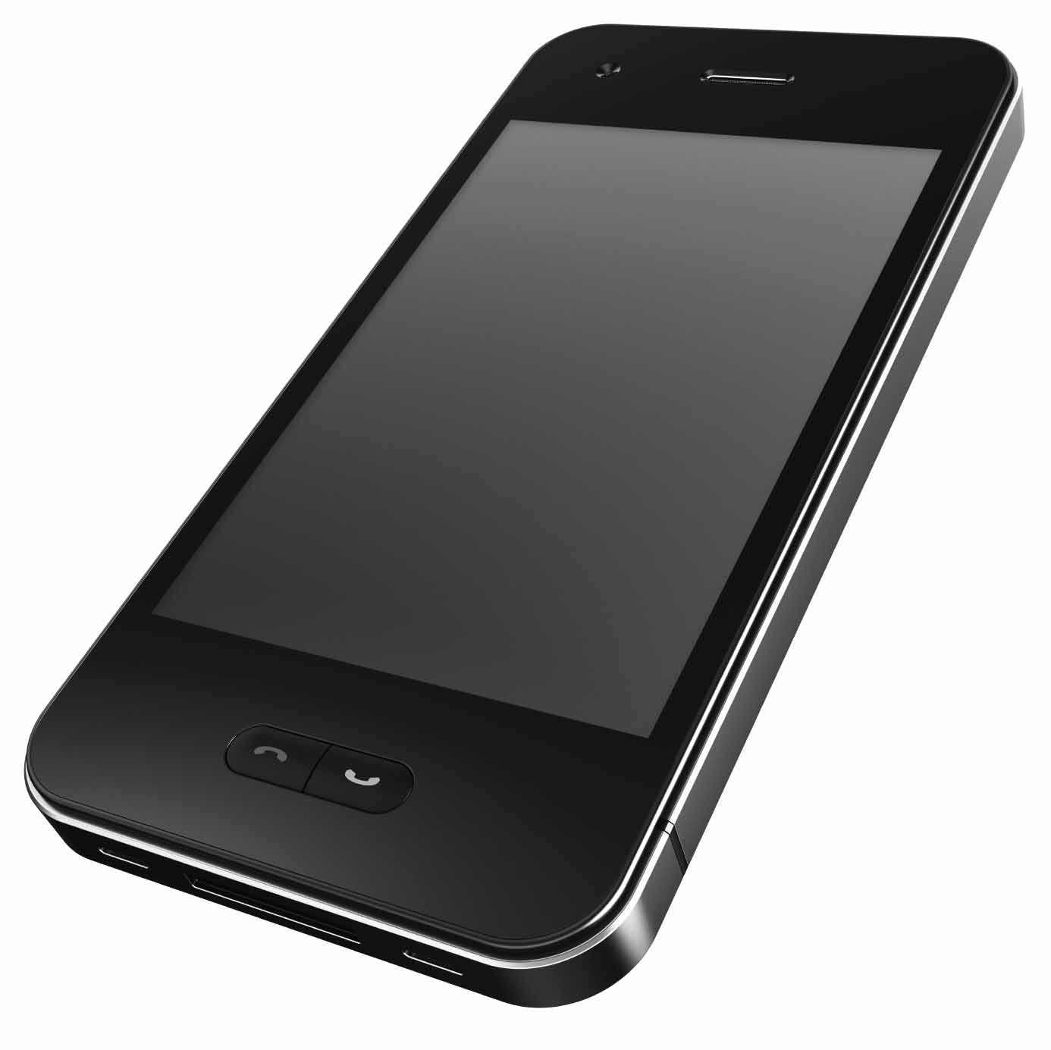
Device – Accelerometer
Get Device Accelerometer
Unity의 좌표계와 다름
Z
Y
X

Slide 20
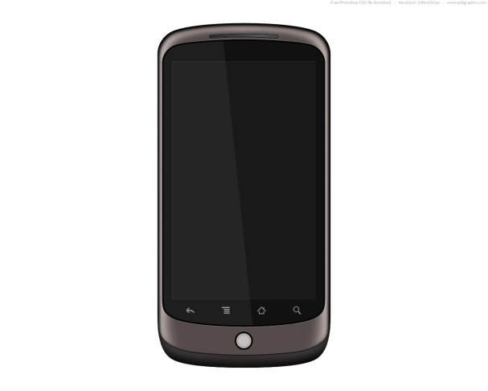
Device – Roll
Get Device Roll
Orientation
Portrait
Landscape Left/Right
0 (기준)
1.5
-1.5
3

Slide 21
ArrayMaker
List
배열(Array)이라고도 부름
연달아 존재하는 데이터 타입
재 사용을 위해 위치(Index)를 알아야 함
0
1
2
3
4

Slide 22
ArrayMaker
Action
Create/Destroy
List를 생성/삭제
Add/Remove/Insert/Clear
Item 추가/삭제
Search
Contains: 포함 유무만 확인
Get: 인덱스 정보 필요
Get Next/Previous: 순차적 검색
Get Random

Slide 23
ArrayMaker
Hash Table
보다 진보적인 List
Item 접근을 위해 Index가 아닌 key라 부르는 string을 사용함.
Search가 아주 빠르고 대용량 List에 적합
key0
key1
key4
key2
key2

Slide 24
Custom Data
Script 생성
변수 선언
Type: bool, int, float, string
접근
Set/Get Property
Array
ArrayMaker 연동

Slide 25
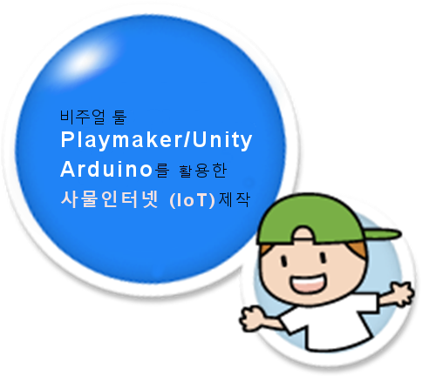
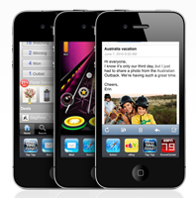
Q & A

